Slide 1
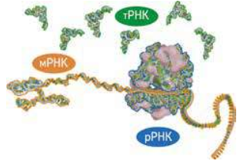
Транскрипція.
Основні типи РНК

Slide 2
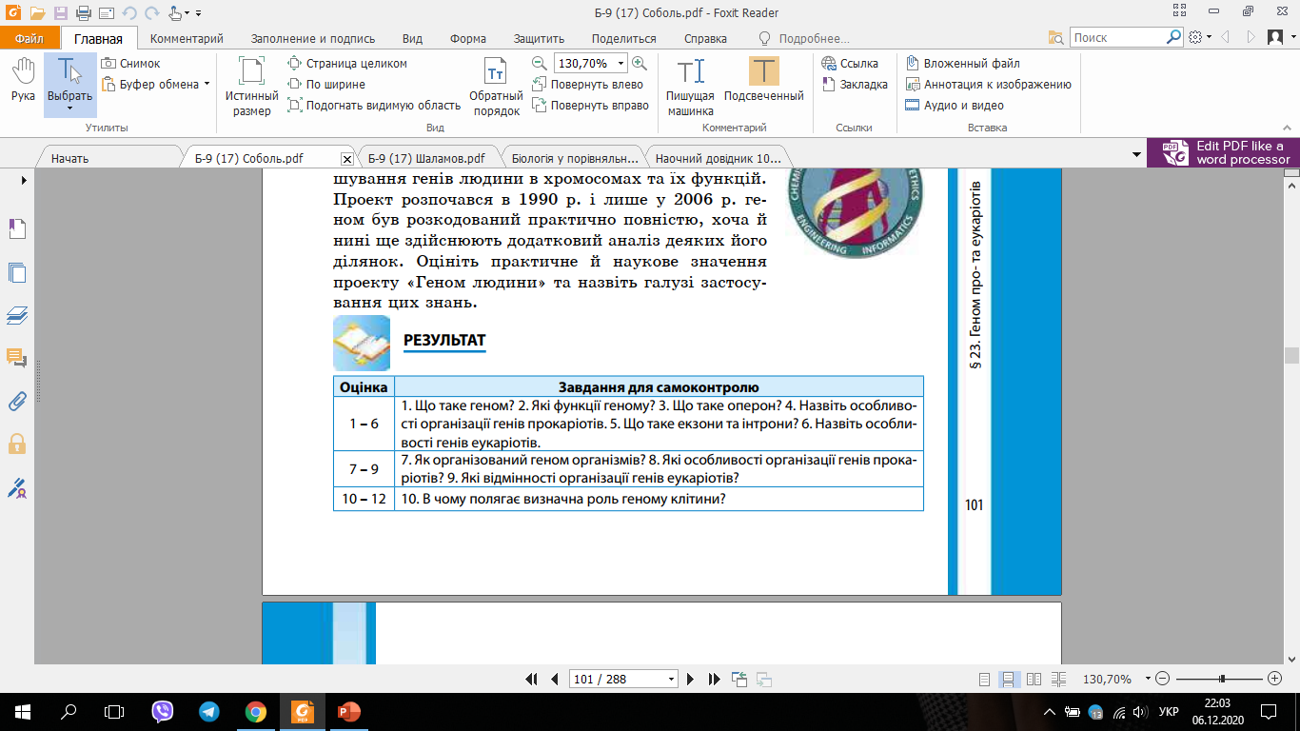
Самостійна робота

Slide 3
Термінологічний словничок
Сукупність молекул ДНК, що містяться в одній клітині, називається геномом.
Ген (від грец. генос – рід, походження) – це ділянка ДНК, у структурі якої закодована інформація про певну ознаку організму.
Сукупність генів певного організму називається генотипом.
Гени прокаріотів та еукаріотів, які кодують структуру інших молекул, називають структурними.
Гени, які кодують особливі білки, що регулюють Активність біохімічних процесів (активують або пригнічують) у клітині, називають регуляторними.
Гени еукаріотів мають мозаїчну будову: є ділянки генів, які кодують спадкову інформацію, і ділянки, які її не кодують.
Ділянки гена, які кодують спадкову інформацію, називають екзонами, а ті, що не кодують, – інтронами.
Певний ген може перебувати в різних варіантах. Такі різні варіанти одного гена називають алелями, а самі гени – алельними.

Slide 4
Кожна амінокислота кодується з допомогою трьох нуклеотидів. Така трійка (триплет) нуклеотидів, яка відповідає певній амінокислоті, називається кодоном.
Система запису спадкової інформації в молекулах нуклеїнових кислот, відповідно до якої певна послідовність нуклеотидів у молекулі ДНК та РНК визначає послідовність амінокислот у молекулі білка, називається генетичним кодом.
Ген займає певну ділянку (локус) у хромосомі.
Всередині гена можуть відбуватися рекомбінації (перерозподіл генетичного матеріалу) і мутації (зміни генетичного матеріалу).
Набір хромосом – каріотип.
Промотор — це ділянка гена, яка позначає місце, де починається синтез РНК, термінатор — де закінчується синтез.
Оперон (прокаріоти) — структура, яка складається з кількох структурних генів.
ТРАНСКРИПЦІЯ (від лат. transcriptio – переписування) – передача інформації про первинну структуру білка з молекули ДНК на іРНК, що відбувається на основі принципу комплементарності.

Slide 5
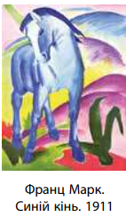
Поняття про експресію
Експресії (від лат. expressio – вираження) бувають різними.
За створення нових поетичних експресій в американській пісенній традиції лауреатом
Нобелівської премії з літератури у 2016 р. став Боб
Ділан.
Всесвітньо відома картина «Синій кінь» прославила художню експресію німецького живописця
Ф. Марка.
Літературна експресія властива творам
таких відомих українських письменників, як В. Стефаник, О. Турянський, М. Хвильовий.
А що таке експресія в молекулярній біології?

Slide 6
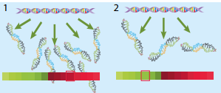
Експресія генів – процеси використання спадкової інформації генів для синтезу функціональних продуктів – молекул РНК та білків.
Експресія генів у молодій (1) і старій (2) клітинах

Slide 7
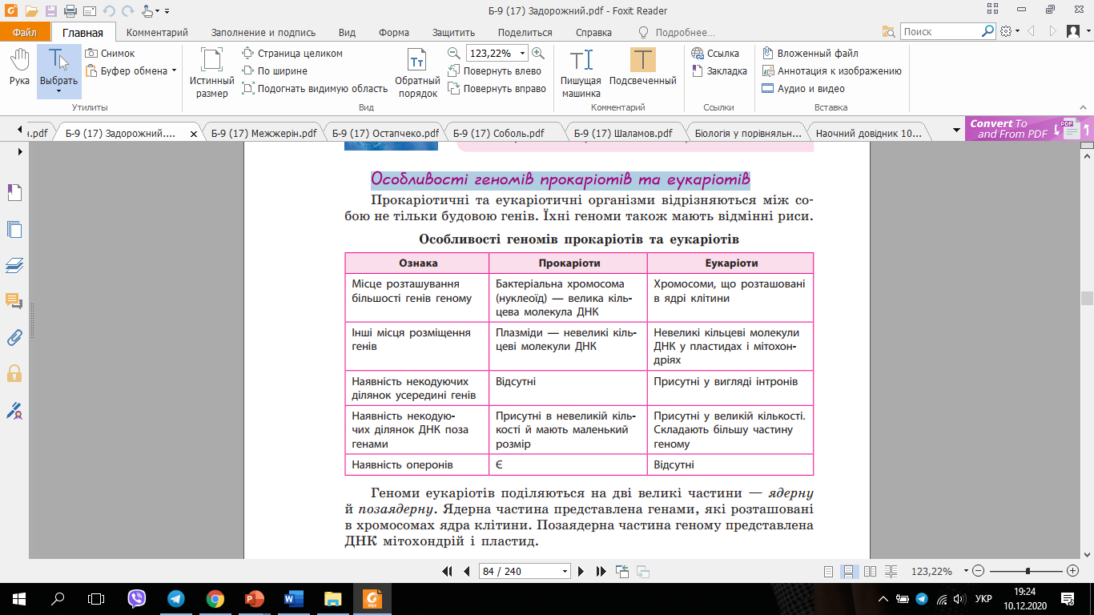
Особливості геномів прокаріотів та еукаріотів

Slide 8
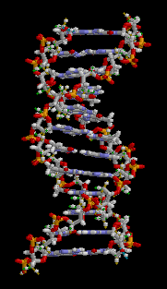
Геноми еукаріотів поділяються на дві великі частини — ядерну й позаядерну.
Ядерна частина представлена генами, які розташовані в хромосомах ядра клітини.
Позаядерна частина геному представлена ДНК мітохондрій і пластид.

Slide 9
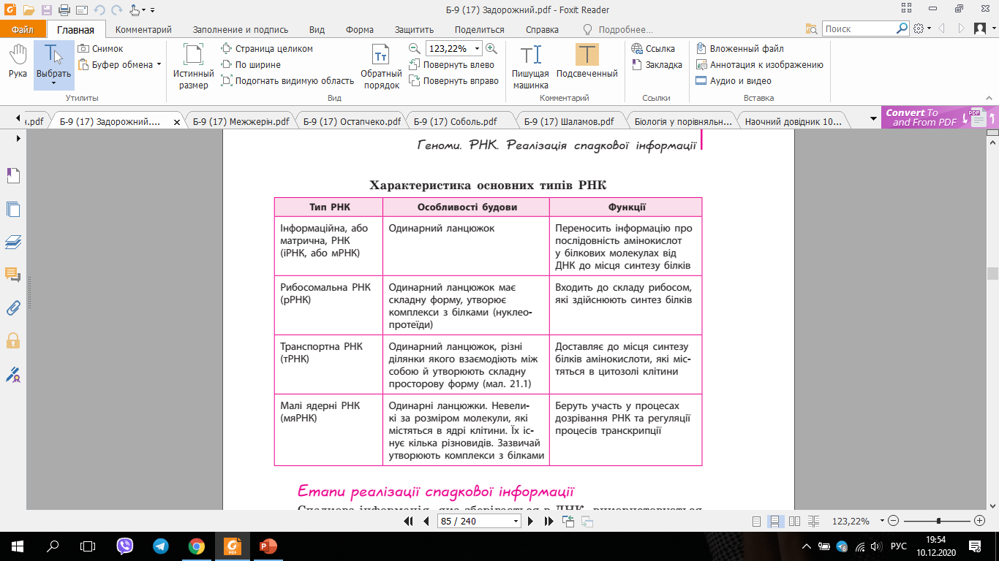
Основні типи РНК

Slide 10
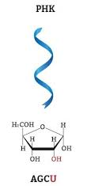
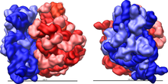
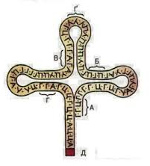
Типи РНК
іРНК, або мРНК
рРНК
тРНК
мяРНК

Slide 11
Ознака | іРНК/мРНК | рРНК | тРНК
Вигляд | мають вигляд одинарних ланцюгів | мають складну форму, утворюють комплекси з білками | формою нагадує трилисник конюшини
Розміри | кількість нуклеотидів коливається від 300 до 30 000, що залежить від складності гена. | 3 – 5 тисяч нуклеотидів | 70 – 90 нуклеотидів
Вміст у клітині | близько 5 % | до 80 % усієї РНК клітини | близько 15 % усієї РНК клітини
Функції | перенесення генетичної інформації від ДНК до рибосом та безпосередня участь у синтезі білкових молекул | забезпечують певне розташування іРНК і тРНК під час синтезу білкової молекули | перенесення амінокислот до рибосом, на яких відбувається синтез білкових молекул
Місце знаходження | може міститься в цитоплазмі, ядрі, мітохондріях, хлоропластах, утворювати з рибосомами комплекс – полісому | входять до складу рибосом про- та еукаріотичних клітин | в цитоплазмі, мітохондріях і хлоропластах

Slide 12
інші види РНК
Малі ядерні РНК утворюються та функціонують у ядрі. Вони беруть участь у процесі дозрівання матричної РНК.
Малі ядерцеві РНК беруть участь у дозріванні рибосомальної РНК.
7S РНК — коротка РНК, у великій кількості наявна в цитоплазмі як про-, так й еукаріотичних клітин. Бере участь у перенесенні білкових молекул крізь мембрану клітини (у прокаріотів) чи крізь мембрану ендоплазматичного ретикулуму (в еукаріотів).
Малі інтерферувальні РНК, мікроРНК і пiРНК — надзвичайно різноманітні за будовою та походженням молекули РНК. Вони залучені до процесу регуляції синтезу білка, а також забезпечують захист клітини від вірусів та інших шкідливих агентів.
Також, як показали останні дослідження, у клітинах еукаріотів утворюється велика кількість РНК різної довжини. При цьому функція більшості цих РНК невідома. Можливо, вони є таким собі «інформаційним шумом». Сукупність ДНК, що кодує ці молекули РНК, отримала назву «темна матерія геному».

Slide 13
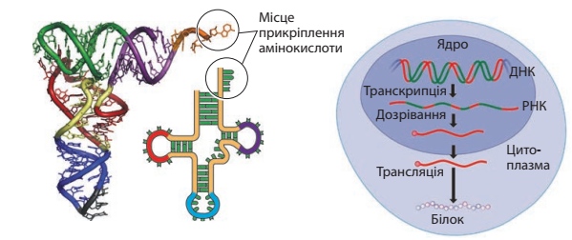
етапи реалізації спадкової інформації
Спадкова інформація, яка зберігається в ДНК, використовується клітиною у вигляді синтезованих продуктів (молекул РНК і білків). Реалізація цієї інформації відбувається в кілька етапів — транскрипція, дозрівання РНК і трансляція
Модель молекули тРНК Етапи реалізації спадкової інформації

Slide 14
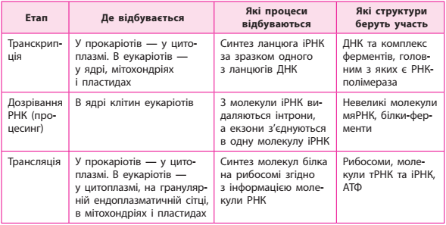
Основні етапи реалізації спадкової інформації

Slide 15
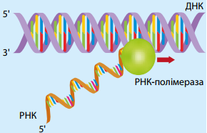
ТРАНСКРИПЦІЯ
ТРАНСКРИПЦІЯ (від лат. transcriptio – переписування) – передача інформації про первинну структуру білка з молекули ДНК на іРНК, що відбувається на основі принципу комплементарності.
Транскрипція каталізується ферментами РНК-полімеразами і здійснюється в ядрі, а в прокаріотичних клітинах – у нуклеоїді.
транскрипція – це процес синтезу РНК з використанням ДНК
як матриці, що відбувається в усіх живих клітинах

Slide 16
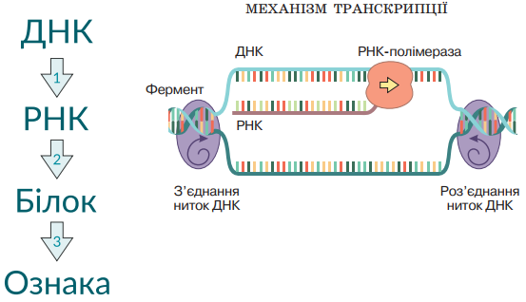
Процеси реалізації спадкової інформації:
1 – транскрипція, 2 – трансляція;
3 – функціонування білків

Slide 17
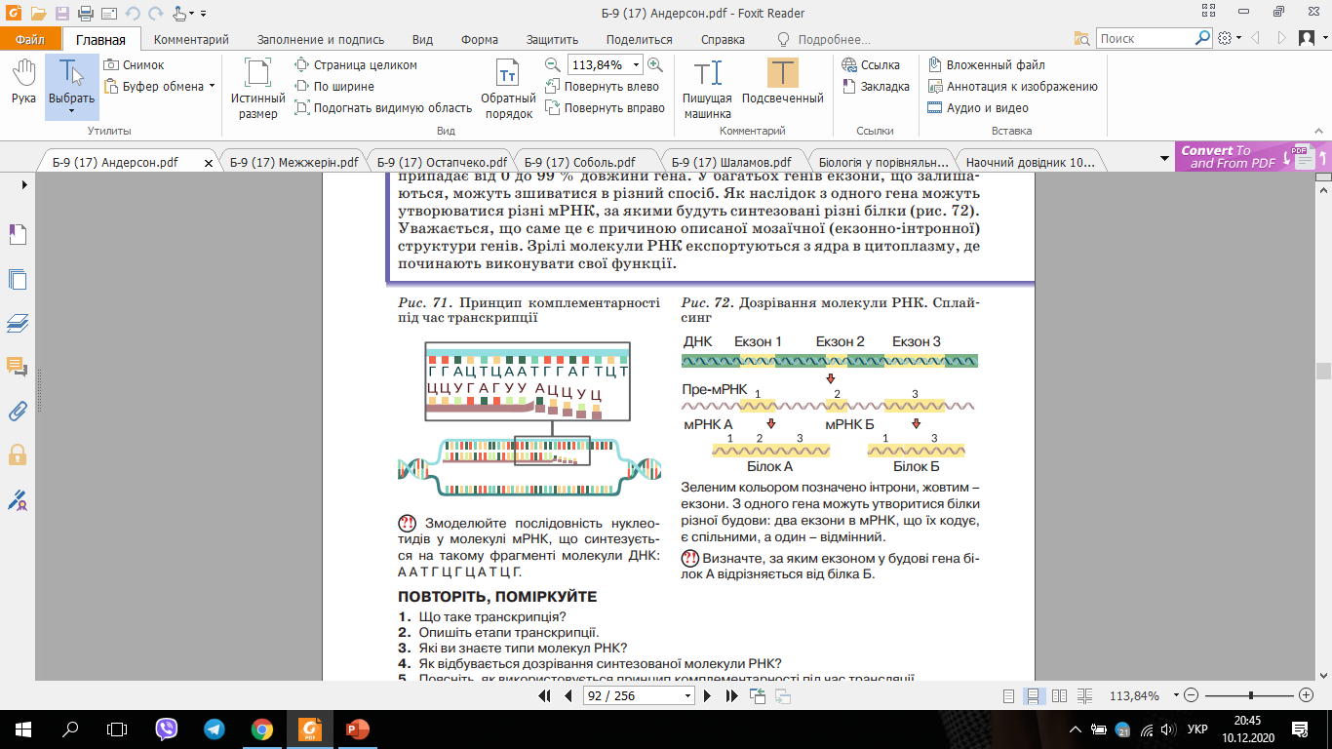
Принцип комплементарності під час транскрипції

Slide 18
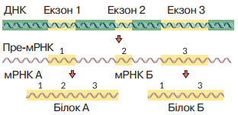
Дозрівання молекули РНК. Сплайсинг
Зеленим кольором позначено інтрони, жовтим – екзони. З одного гена можуть утворитися білки різної будови: два екзони в мРНК, що їх кодує, є спільними, а один – відмінний.

Slide 19
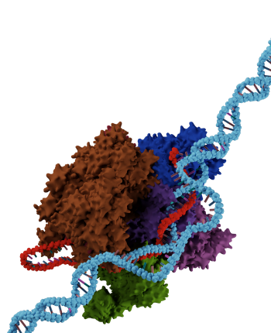
Регуляція реалізації спадкової інформації
У геномі людини більше 20 000 генів. Але для життєдіяльності і виконання своїх функцій кожній окремій клітині потрібно набагато менше генів. Так, нервовій клітині зорового нерву не треба виробляти ферменти слини або статеві гормони. А клітині м’язів немає сенсу в синтезі гемоглобіну. Тому більша частина генів у клітинах є «вимкненою», неактивною.
Але й ті гени, які працюють, не завжди працюють однаково. Якщо є потреба у виробленні слини, то гени, які виробляють потрібні ферменти, працюють активно. А коли потреба минає, інтенсивність їхньої роботи слід зменшувати. Так клітини можуть економити ресурси організму. У клітинах регуляція реалізації генетичної інформації може відбуватися за допомогою кількох механізмів:

Slide 20
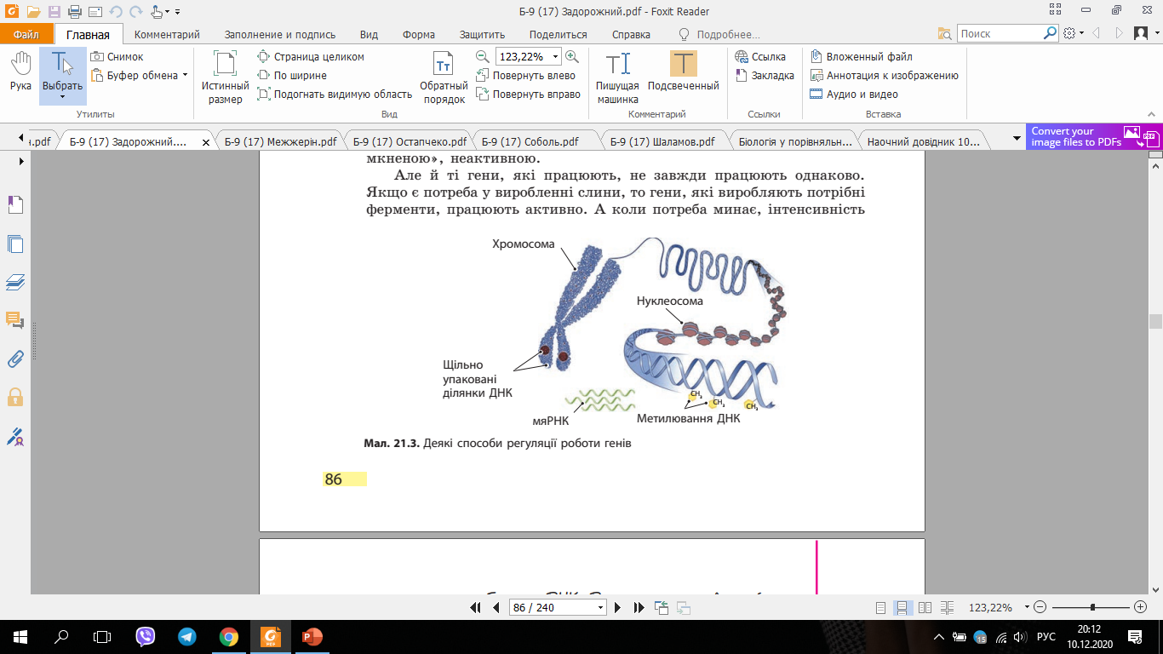
Перший механізм — взаємодія продуктів регуляторних генів (зазвичай білків) з певними структурами генів: оператором, промотором або регуляторними ділянками. Це дозволяє змінювати швидкість роботи генів або «вмикати» чи «вимикати» їх.
Другий механізм — модифікація деяких нуклеотидів у ланцюжках ДНК. Якщо до них приєднується метильний радикал (СН3), то зчитування інформації з ділянки ДНК за таким нуклеотидом стає неможливим.
Третій механізм — пакування певних ділянок ДНК за допомогою білків таким чином, щоб з них не можна було зчитати спадкову інформацію.
Крім того, регуляція можлива й на більш пізніх етапах, коли клітина блокує роботу РНК або білків, які є продуктами роботи гена.

Slide 21
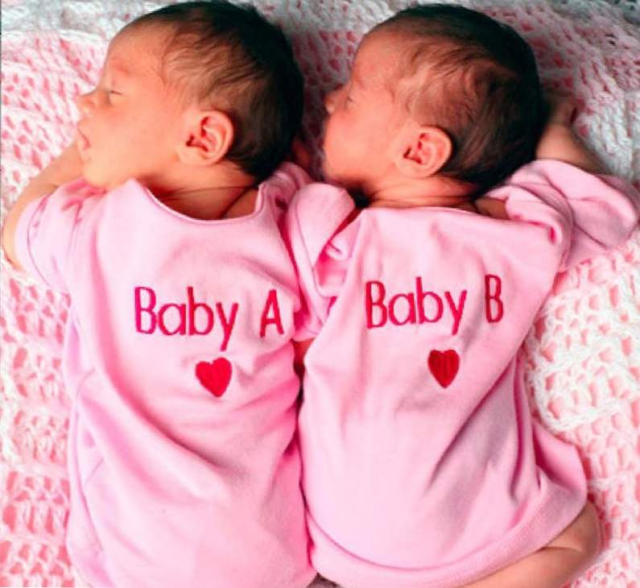
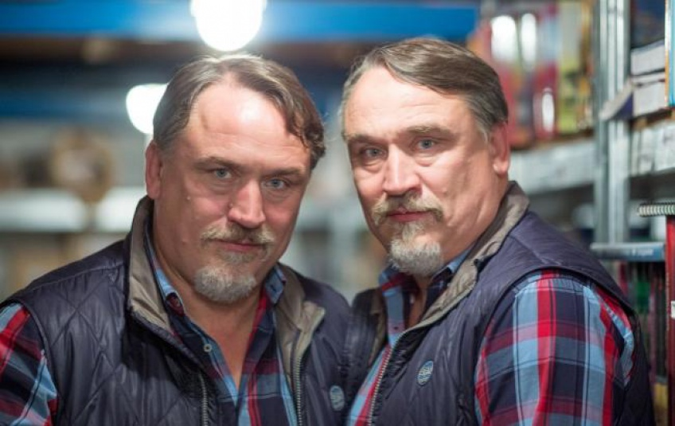
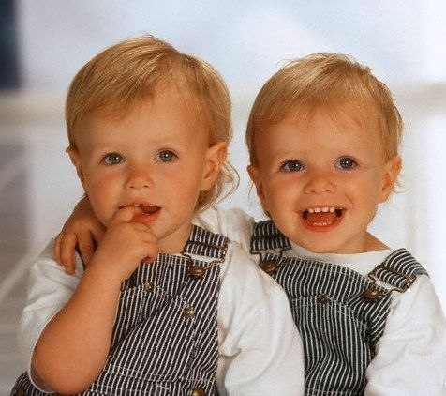
Це цікаво
Близнята ссавців, які починають розвиватися з клітин, що утворилися після поділу однієї зиготи, отримують однакові геноми. Вони в усіх своїх клітинах мають однакову послідовність нуклеотидів ДНК.
Але протягом життя їхні геноми пристосовуються до навколишніх умов трохи по-різному. Тому з віком кількість і розташування «вимкнених» генів у їхніх геномах відрізняється все більше, і вони стають дедалі менше схожими один на одного з точки зору
епігенетики — науки, що вивчає механізми регуляції роботи генів.

Slide 22
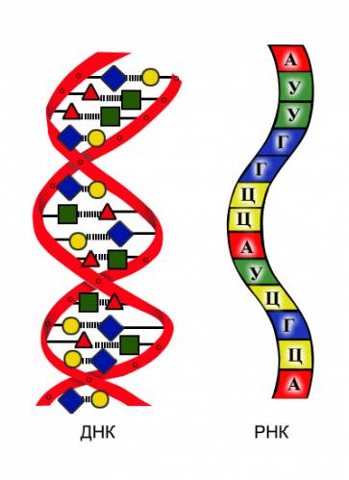
узагальнення
Основними етапами реалізації спадкової інформації в клітинах є транскрипція, дозрівання РНК і трансляція.
У живих організмах існує багато типів РНК. Найбільш поширеними серед них є інформаційна, або матрична РНК (іРНК, або мРНК), рибосомальна РНК (рРНК), транспортна РНК (тРНК) і малі ядерні РНК (мяРНК).

Slide 23
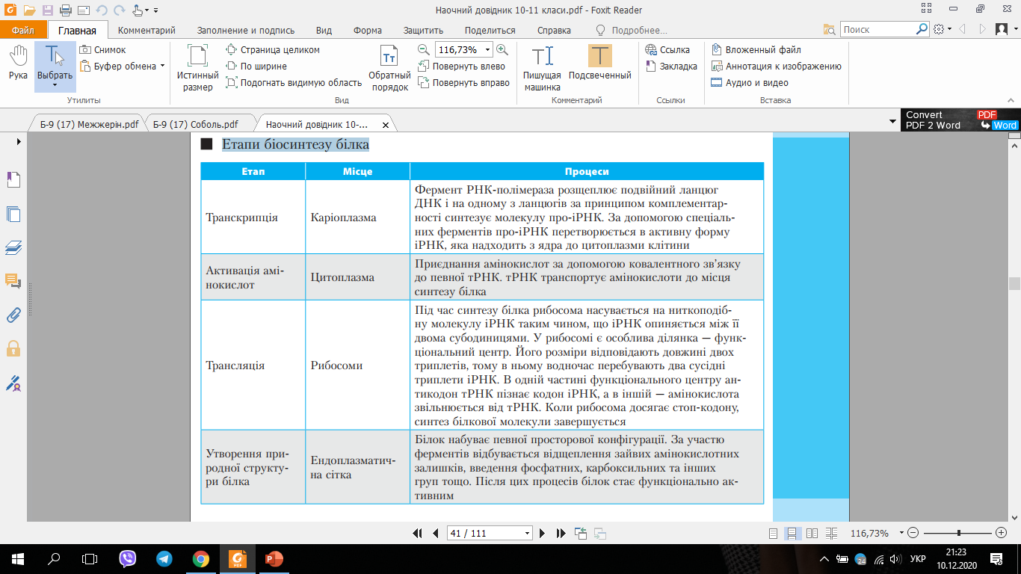
Етапи біосинтезу білка

Slide 24
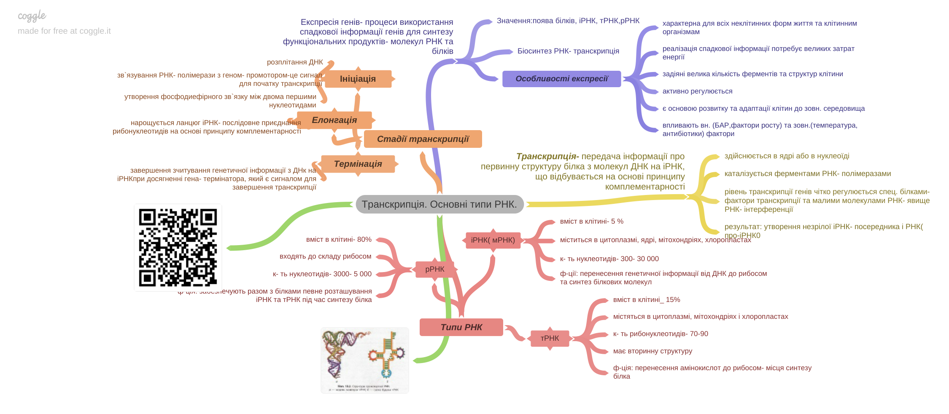

Slide 25
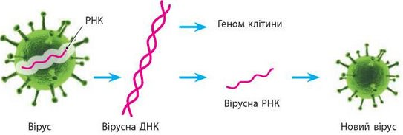
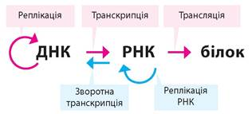
Зворотна транскрипція
фермент зворотна транскриптаза (ревертаза) будує ланцюжок ДНК за зразком ланцюжка РНК.

Slide 26
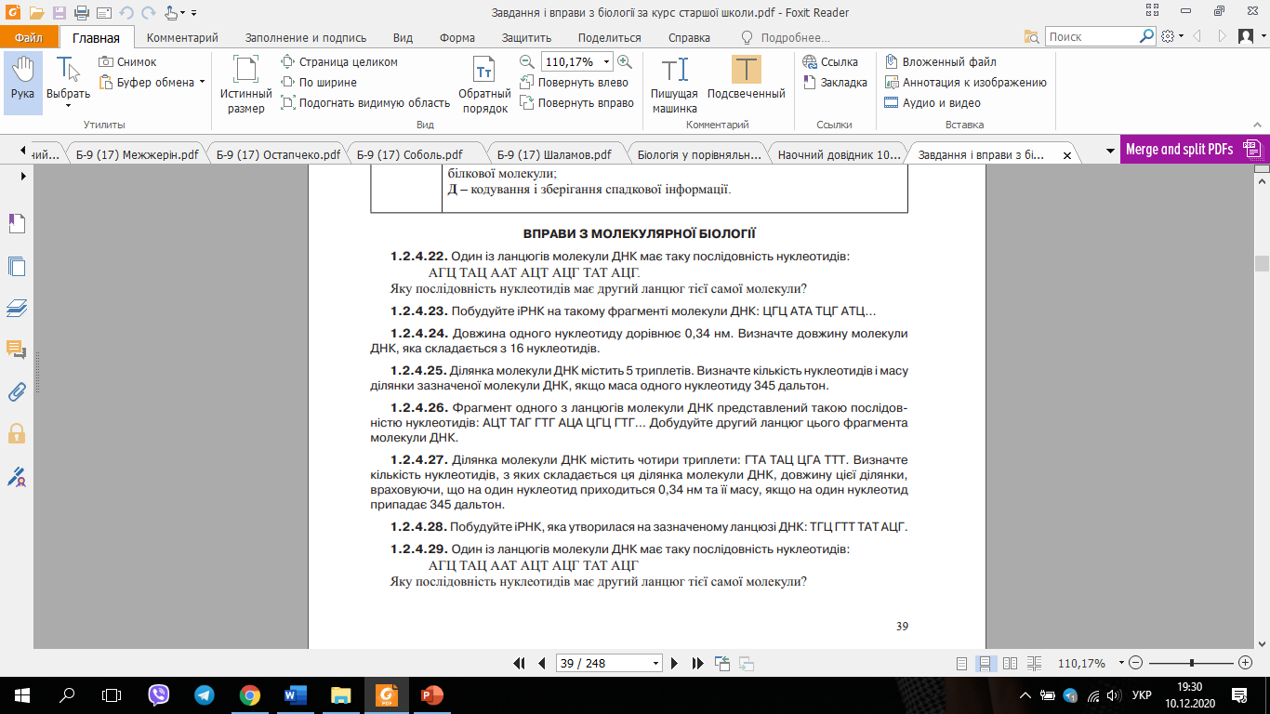
ВПРАВИ З МОЛЕКУЛЯРНОЇ БІОЛОГІЇ

Slide 27
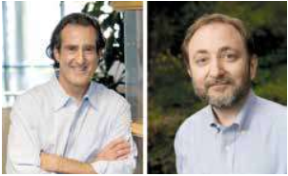
Біологія і Наука
У 2006 р. Е. Файр та К. Мелло отримали Нобелівську премію з фізіології та медицини «за відкриття РНК-інтерференції – пригнічення експресії генів дволанцюговою РНК».
Ці вчені показали, що введення коротких РНК у клітини нематоди Caenorhabditis elegans пригнічувало реалізацію спадкової інформації гена. Оцініть значення знань транскрипції та РНК-інтерференції для медицини й біотехнології.

Slide 28
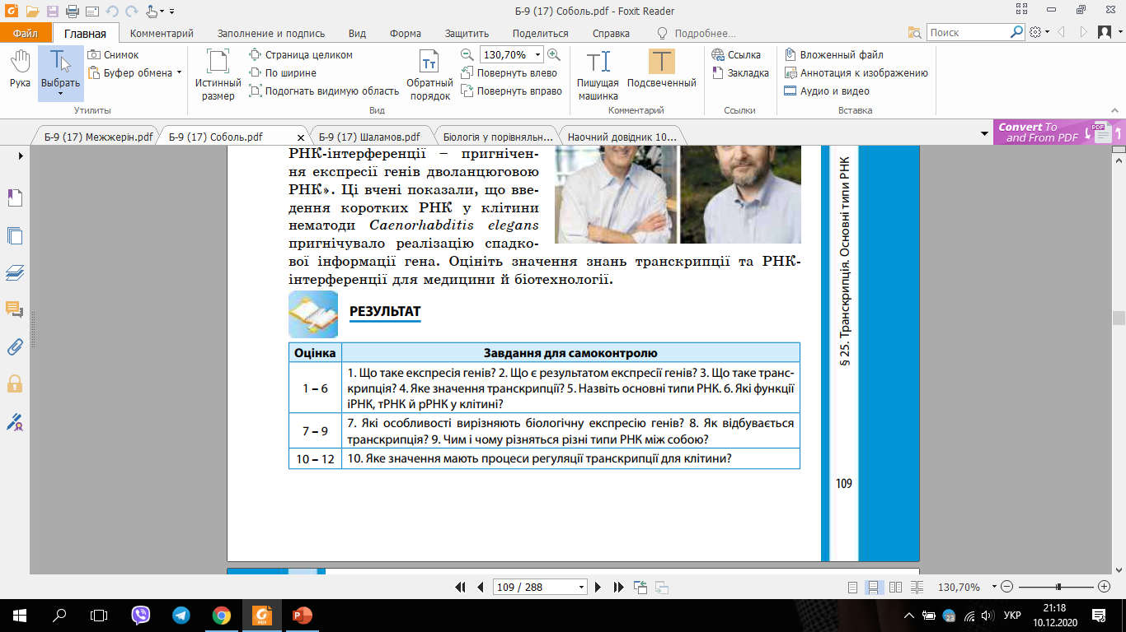
Самостійна робота

